Slide 1
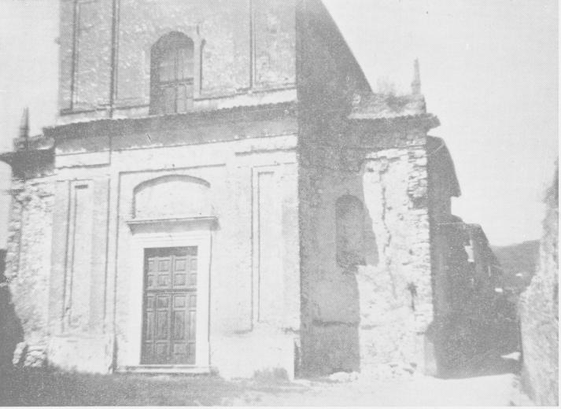
Salò, Chiesa di S. Benedetto. Qui P. Dorati, 1600, eresse la Compagnia dell’Angelo Custode.

